Slide 1
Об установлении случаев, в которых направление документов для выдачи органами исполнительной власти Ленинградской области и органами местного самоуправления муниципальных образований Ленинградской области разрешений на строительство и разрешений на ввод объектов в эксплуатацию осуществляется исключительно в электронной форме

Slide 2
Управление государственной экспертизы Ленинградской области
На основании чего?
Ч. 10 ст. 51 и ч. 4.1 ст. 55 Градостроительного кодекса Российской Федерации
Постановления Правительства Ленинградской области от 13.06.2017 N 211

Slide 3
Управление государственной экспертизы Ленинградской области
В каких случаях?
выдачи органами исполнительной власти Ленинградской области разрешений на строительство объектов капитального строительства, проектная документация которых подлежит государственной экспертизе, выдача разрешений на строительство органами местного самоуправления;
выдачи органами исполнительной власти Ленинградской области и органами местного самоуправления муниципальных образований Ленинградской области разрешений на ввод объектов в эксплуатацию, за исключением случаев выдачи разрешений на ввод в эксплуатацию объектов индивидуального жилищного строительства.

Slide 4
Управление государственной экспертизы Ленинградской области
Каких документов?
указанных в:
частях 7 и 9 статьи 51
частях 3 и 4 статьи 55
Градостроительного кодекса Российской Федерации

Slide 5
Управление государственной экспертизы Ленинградской области
Какие форматы документов принимаются?
doc, docx, odt - для документов с текстовым содержанием, не включающим формулы;
pdf - для документов с текстовым содержанием, в том числе включающих формулы и (или) графические изображения;
zip -архив – для технических планов;
хml – схемы – в случаях, устанавливаемых Минстроем России.
Объем направляемых файлов не превышать предельного размера в 80 мегабайт (в случае превышения предельного размера, документ делится на несколько, название каждого файла дополняется словом "Фрагмент" и порядковым номером файла, полученного в результате деления)

Slide 6
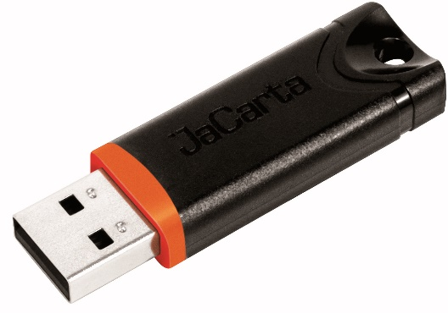
Управление государственной экспертизы Ленинградской области
Какой подписью подписываются?
усиленной квалифицированной электронной подписью, предусмотренной Федеральным законом от 6 апреля 2011 года N 63-ФЗ "Об электронной подписи".
В соответствии с п. 2 Правил определения видов электронной подписи, использование которых допускается при обращении за получением государственных и муниципальных услуг (далее - Правил), утвержденных постановлением Правительства РФ от 25.06.2012 № 634, при обращении в электронной форме за получением государственной или муниципальной услуги заявление и каждый прилагаемый к нему документ подписываются тем видом электронной подписи, допустимость использования которых установлена федеральными законами, регламентирующими порядок предоставления государственной или муниципальной услуги либо порядок выдачи документа, включаемого в пакет документов.
В соответствии с п. 3 Критериев определения видов электронной подписи, приведенных в приложении к Правилам, документы в электронной форме, удостоверяющие определенные юридические факты, информация о которых необходима для оказания государственной или муниципальной услуги, подписываются усиленной квалифицированной электронной подписью.

Slide 7
Управление государственной экспертизы Ленинградской области
Где получить подпись?
электронную подпись можно получить в аккредитованном удостоверяющем центре
перечень центров расположен на сайте www.minsvyaz.ru

Slide 8
Управление государственной экспертизы Ленинградской области
Способы подачи (в зависимости от органа, уполномоченного на выдачу разрешения)
личный кабинет
на региональном портале госуслуг
www.gu.lenobl.ru
личный кабинет
на региональном портале госуслуг
www.gu.lenobl.ru
личный визит
личный визит в МФЦ
адрес ближайшего МФЦ на сайте: www.mfc47.ru
Администрации городских поселений
Все
Комитет государственного строительного надзора и государственной экспертизы Ленинградской области, Муниципальные районы, Сосновоборский городской округ, Комитет по природным ресурсам Ленинградской области
Органы местного самоуправления, Комитет государственного строительного надзора и государственной экспертизы Ленинградской области, Комитет по дорожному хозяйству Ленинградской области, Комитет по природным ресурсам Ленинградской области
ВАЖНО
отсканированные документы без подписи не являются надлежащими документами

